Slide 1
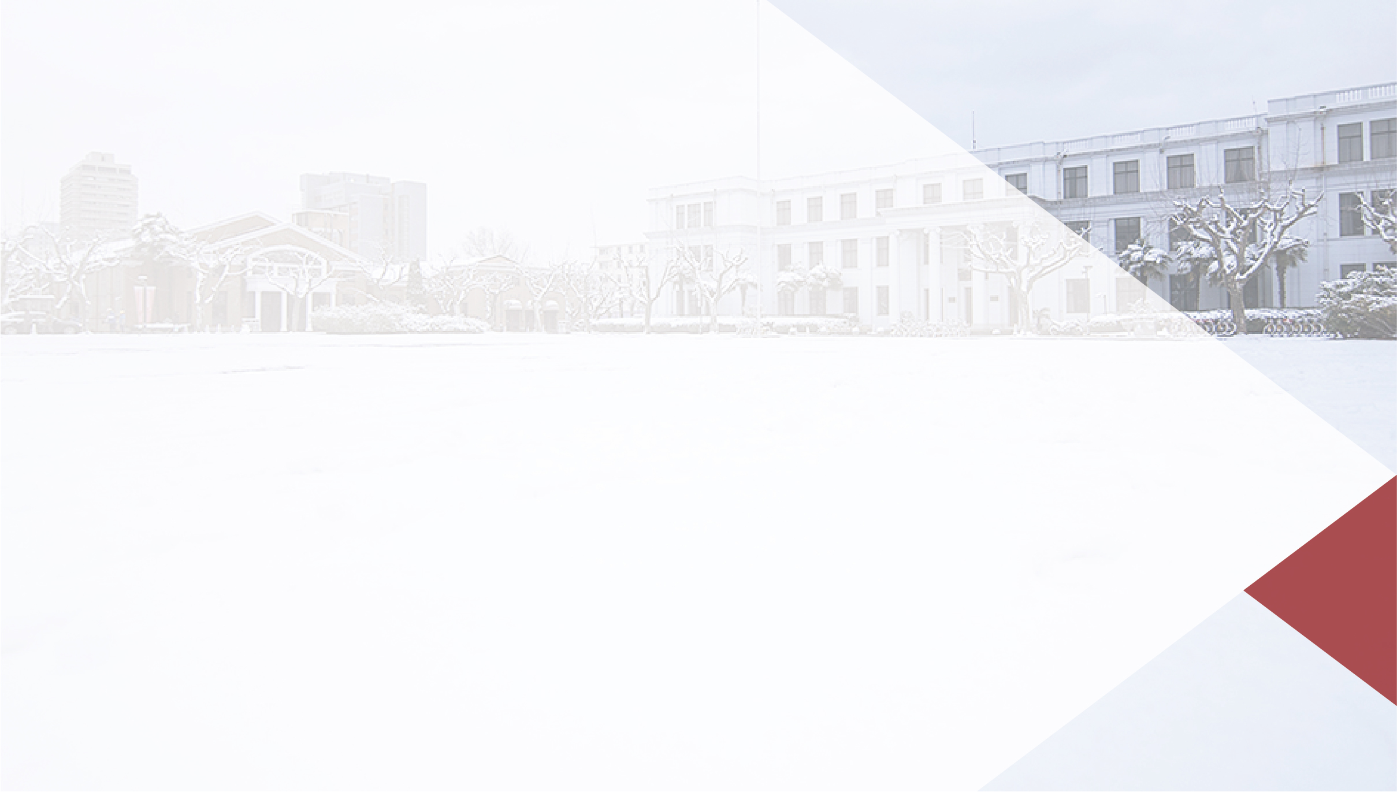

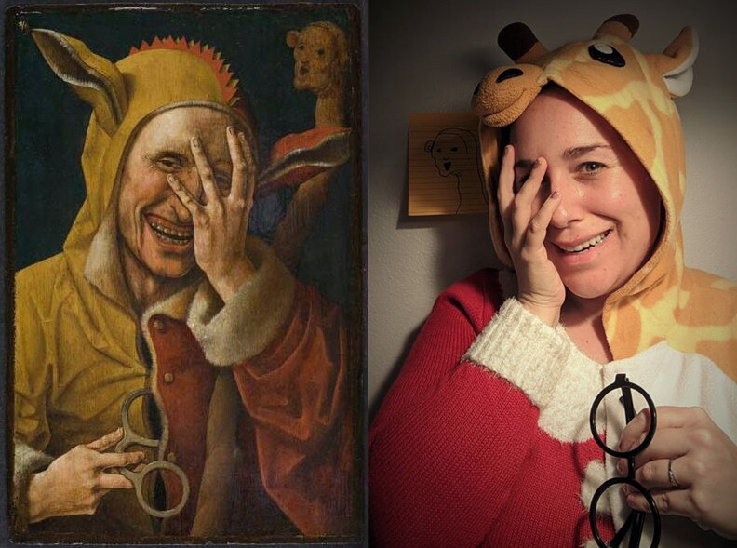
把自己
放进画里
AI 辅助的名画仿拍
艺术与 AI 课程 · 选题介绍
朱昭荣 宋琪语
用身边的物品，重新演绎一幅画
图片案例：Getty Museum Challenge
Notes:
我们想用名画仿拍，把看画变成一个亲自动手的过程。后续尝试用 AI 提供具体的姿态与画面比较，帮助我们在重拍时发现细节。小组成员：朱昭荣、宋琪羽。目前处于选题与资料调研阶段，尚未实现或测试原型。
资料与图片来源（2026-10-07核查）：
《Laughing Fool》，约1500年，归于 Jacob Cornelisz. van Oostsanen；Davis Museum, Wellesley College。仿拍：Tiffanie Pierini Ho。
https://www.getty.edu/news/getty-artworks-recreated-with-household-items-by-creative-geniuses-the-world-over/

Slide 2

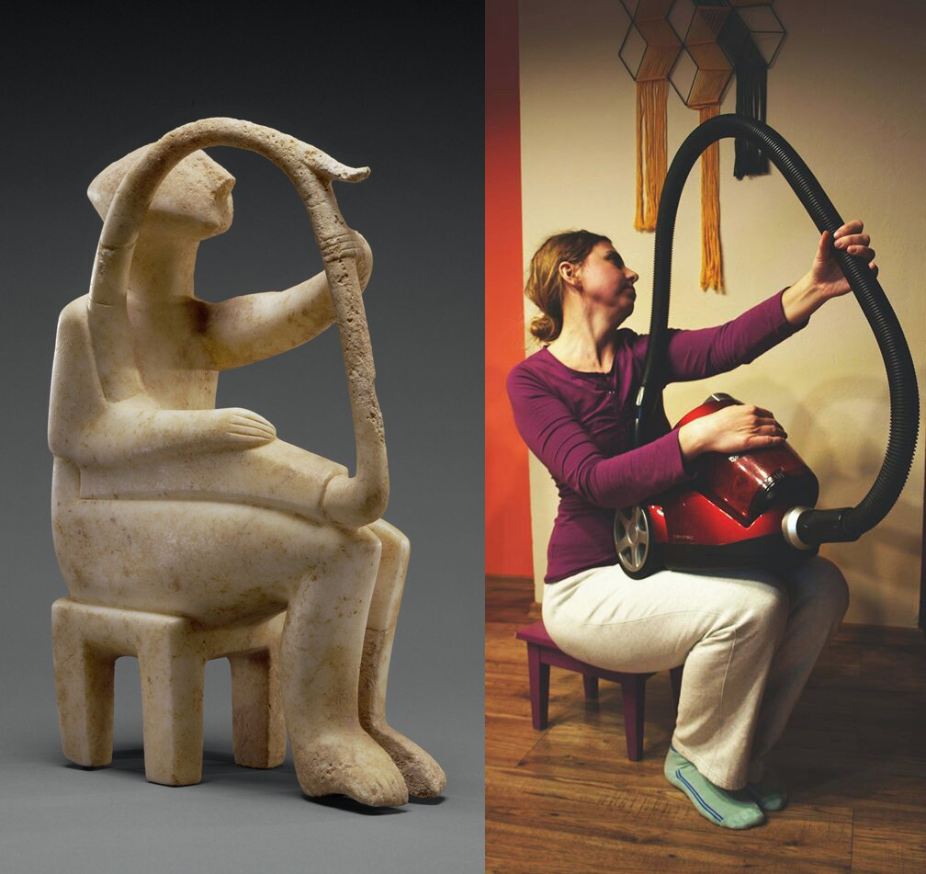
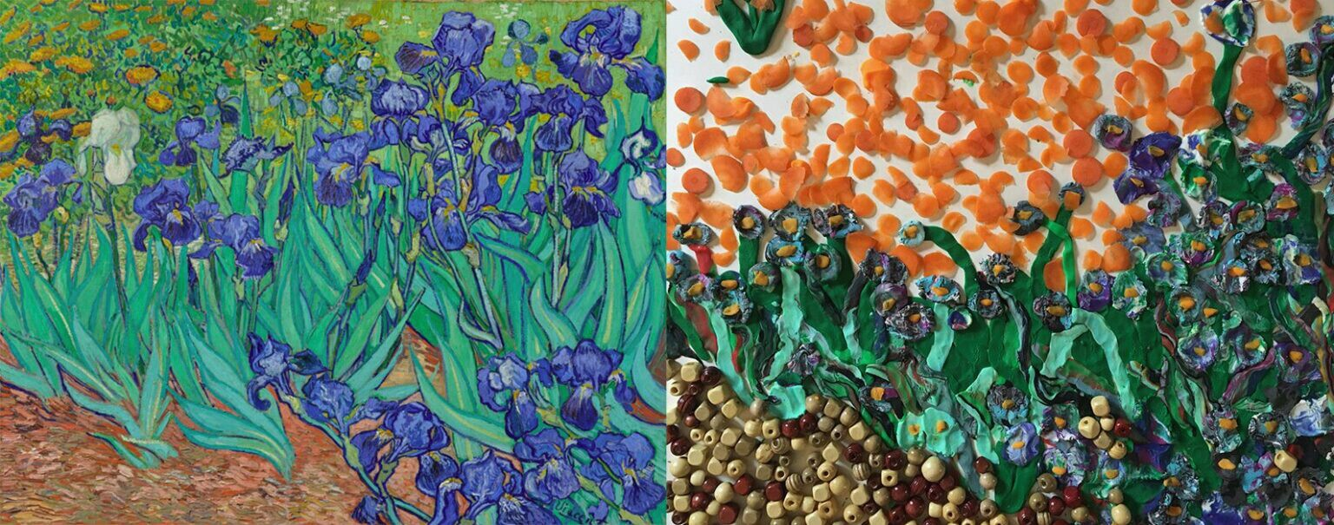
我们为什么想做名画仿拍
胡萝卜、橡皮泥，也能重新“画”一次
我们喜欢它的日常感。
亲手摆姿势、找道具时，
会更在意画面里的细节。
吸尘器，也可以成为“竖琴”
灵感与案例：Getty Museum Challenge（2020）
02 / 08
Notes:
我们的兴趣来自用身边的材料和身体重新演绎艺术。真正摆姿势、布置房间、选择衣服时，画面的安排会变成具体问题。Getty 案例是兴趣来源；后续原型范围会收敛到单人画作，不要求原型支持雕塑和静物。
资料与图片来源（2026-10-07核查）：
《Male Harp Player》，基克拉迪文明，约公元前2700–2300年；Getty 85.AA.103。仿拍：Irena Ochódzka，以吸尘器代替竖琴。
https://www.getty.edu/news/getty-artworks-recreated-with-household-items-by-creative-geniuses-the-world-over/
《Irises》，1889，Vincent van Gogh；Getty 90.PA.20。仿作：Cara Jo O’Connell and family，以橡皮泥、胡萝卜片和木珠再现。
https://www.getty.edu/news/getty-artworks-recreated-with-household-items-by-creative-geniuses-the-world-over/

Slide 3
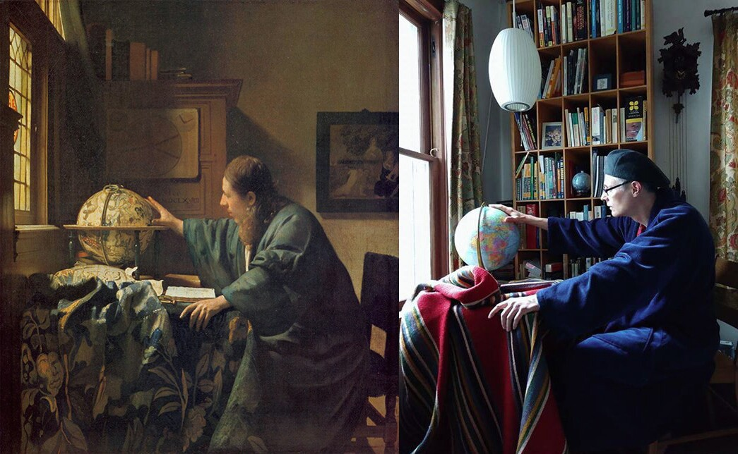
我们先研究三个看得见的差异
姿态
肩膀、手肘怎样摆？
构图
人物在哪里，占多大？
配色
哪些颜色占主导？
原画 / 仿拍
先选 3—5 幅单人画作：姿态清楚，用简单条件就能仿拍。
案例：《天文学家》及仿拍，Getty Museum Challenge
03 / 08
Notes:
研究范围是单人画作的姿态、人物位置与大小、主要颜色。我们将准备3—5幅来源明确、便于模仿的作品，先用一幅验证完整流程。参考画作的关键位置由我们人工准备，不能预设模型直接识别风格各异的绘画。图中是已有活动案例，并非已确定的原型作品清单。
资料与图片来源（2026-10-07核查）：
《The Astronomer》，1668，Johannes Vermeer；Louvre。原画图片：Wikimedia Commons。仿拍：Ann Zumhagen-Krause and her husband。
https://www.getty.edu/news/getty-artworks-recreated-with-household-items-by-creative-geniuses-the-world-over/

Slide 4
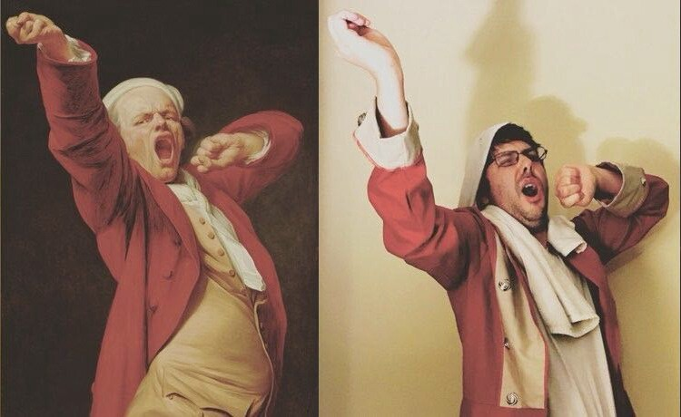
拍一次，再带着新的观察拍一次
网页原型设想
01
选一幅画
先看一张简短的观察卡
02
拍照、看差异
查看关键位置与两三条提示
03
调整、再拍一次
保存前后对比与拍摄想法
原画与仿拍案例
这些提示，能帮助我们在重拍时看得更仔细吗？
图片：Getty Museum Challenge。右侧为未来体验设想，尚未实现。
04 / 08
Notes:
我们拟制作一个网页原型：选择画作、看观察卡、上传照片、看对比与提示、重拍并保存前后对比。想了解提示是否易懂，参与者是否据此调整，以及能否说出自己新注意到的画面关系。我们计划邀请少量同学体验，不预先声称已证明学习效果。画面为Getty的真实案例，不是我们或模型的实验结果。
资料与图片来源（2026-10-07核查）：
《Self-Portrait, Yawning》，不晚于1783年，Joseph Ducreux；Getty 71.PA.56。仿拍：Paul Morris。
https://www.getty.edu/news/getty-artworks-recreated-with-household-items-by-creative-geniuses-the-world-over/

Slide 5
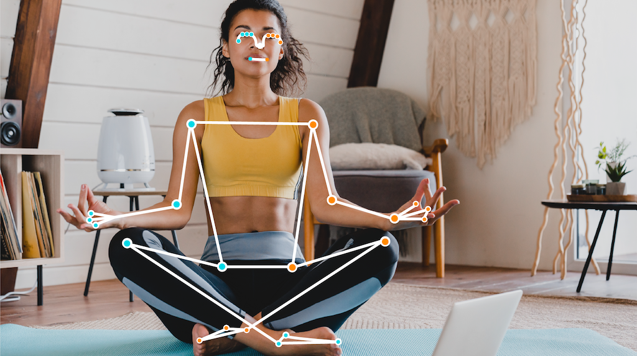
AI 帮我们找到照片中的人体位置
照片
用 AI 找到肩、肘、腕等点
原画
我们事先标注参考位置
提示设想
例如：手肘再抬高一点
MediaPipe 官方示例 · 非本项目结果
建议仅作参考，姿势和道具怎么改，由拍摄者自己决定。
人物大小与色板可用常规图像处理；第一版不训练模型。图片来源：Google AI Edge。
05 / 08
Notes:
AI的作用是识别照片中人体关键点。MediaPipe Pose Landmarker官方示例展示了这种能力，但对我们选定照片是否稳定仍需验证。原画数量少，可以人工标记参考点；人物位置和大小、主要颜色先用常规图像处理，提示先用明确规则。不会把相似度当成作品优劣的判断。
官方文档与示例图片：https://ai.google.dev/edge/mediapipe/solutions/vision/pose_landmarker
https://developers.google.com/static/mediapipe/images/solutions/examples/pose_detector.png
资料与图片来源（2026-10-07核查）：

Slide 6
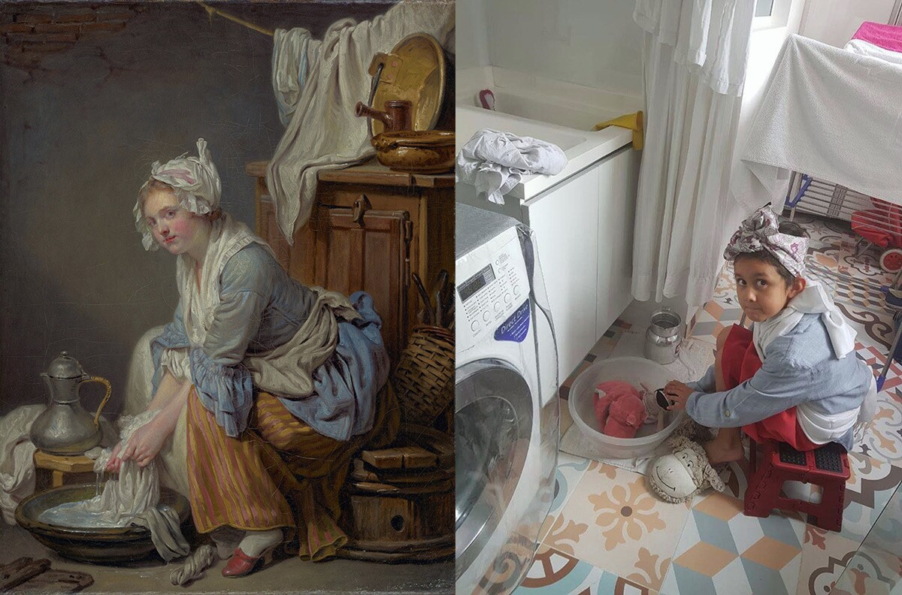
后续原型，准备从这个仓库开始
主要代码基础
google-ai-edge /
mediapipe-samples-web
Google 官方网页示例 · Apache-2.0
可借用：图片输入、姿态识别、关键点显示
我们补充：选画、观察卡、对比提示、重拍记录
交互参考：布拉格博物馆姿态项目
我们想做的改动
museumofprague / pose_app_2026_ifsa
把关键点的差别，
变成具体的拍摄建议。
参考“模仿名画”的体验，代码从官方示例起步。
当前已查阅仓库与文档，尚未运行代码。图片为 Getty 活动案例。
06 / 08
Notes:
实现基础：https://github.com/google-ai-edge/mediapipe-samples-web。仓库README列出可在浏览器中运行的MediaPipe Task示例，包含Pose Landmarker，根目录有Apache-2.0许可证。计划从Pose Landmarker相关示例起步。
交互参考：https://github.com/museumofprague/pose_app_2026_ifsa。README描述让观众通过摄像头模仿名画姿态，含匹配计分、提示叠图及作品介绍。根目录未见明确LICENSE，因此此处只参考其交互设计，不把它作为默认复制代码的基础。
现阶段仅作资料与可行性调研，尚未运行或测试两个仓库。右图为Getty案例，不是仓库或我们的界面。
资料与图片来源（2026-10-07核查）：
《The Laundress》，1761，Jean-Baptiste Greuze；Getty 83.PA.387。仿拍：Elizabeth Ariza and family。
https://www.getty.edu/news/getty-artworks-recreated-with-household-items-by-creative-geniuses-the-world-over/

Slide 7
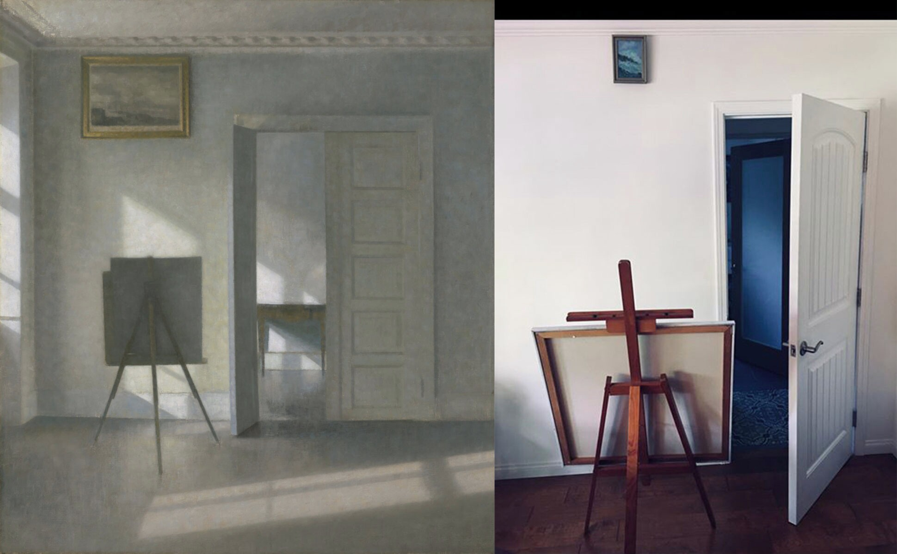
我们准备怎样一起推进
合作成员
朱昭荣
宋琪语
先选画，一起试拍
整理观察卡与比较方式
再用一幅画做出完整原型
从身边的空间开始，试着把画面搭出来。
这次先确定选题和范围，后续一起做试拍与原型。
具体分工结合成员兴趣确定。案例图片：Getty Museum Challenge。
07 / 08
Notes:
我们已组队，小组成员为朱昭荣、宋琪羽。我们拟共同参与选画、作品资料、仿拍、观察卡与原型设计，具体分工结合兴趣和后续实践确定。第一步先试拍一幅作品，判断哪些差异值得比较，之后验证一幅作品的完整网页流程，再扩展到3—5幅。
资料与图片来源（2026-10-07核查）：
《Interior with an Easel, Bredgade 25》，1912，Vilhelm Hammershøi；Getty 2018.59。仿拍：Tracy McKaskle。
https://www.getty.edu/news/getty-artworks-recreated-with-household-items-by-creative-geniuses-the-world-over/

Slide 8
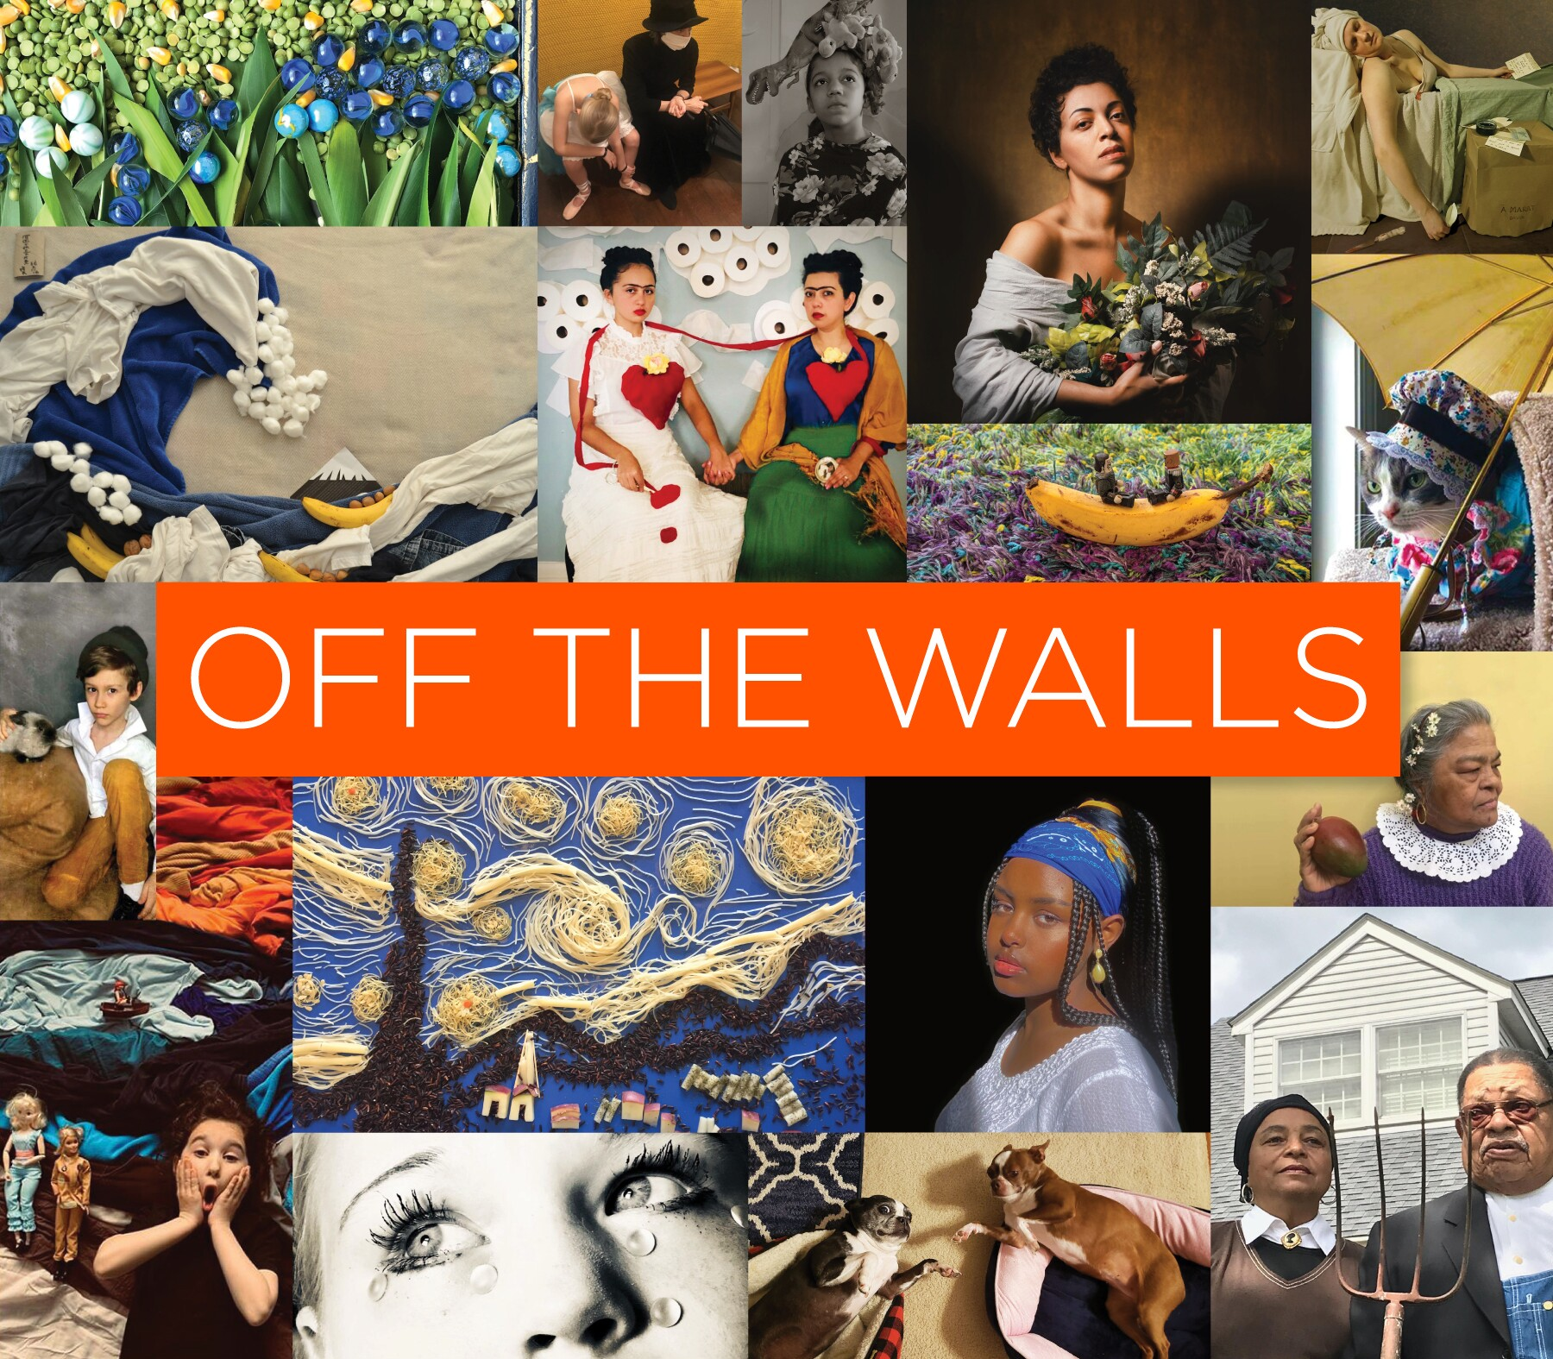
我们准备参考的资料
01
Getty Museum Challenge（2020）
兴趣来源：日常物品如何再演绎艺术
02
阿恩海姆《艺术与视知觉》
后续阅读：构图、色彩与视觉组织
03
Google AI Edge · MediaPipe
技术依据：网页示例与姿态识别文档
04
Museum of Prague · 姿态互动项目
《Off the Walls》
交互参考：用身体模仿名画
Getty 仿拍活动相关出版物
图中案例为已有活动作品
姿态识别官方文档
在线资料标题可点击；完整链接与图片署名见各页备注。
08 / 08
Notes:
参考资料：
1. Sarah Waldorf and Annelisa Stephan. Getty Artworks Re-created by Geniuses the World Over. Getty, 2020-03-30. https://www.getty.edu/news/getty-artworks-recreated-with-household-items-by-creative-geniuses-the-world-over/
2. Rudolf Arnheim. Art and Visual Perception: A Psychology of the Creative Eye.《艺术与视知觉》为拟阅读参考，用于了解构图、色彩和视觉组织。
3. Google AI Edge. MediaPipe Tasks Demo. https://github.com/google-ai-edge/mediapipe-samples-web
Pose Landmarker: https://ai.google.dev/edge/mediapipe/solutions/vision/pose_landmarker
4. Museum of Prague. pose_app_2026_ifsa. https://github.com/museumofprague/pose_app_2026_ifsa
所有在线资料于2026-10-07核查。现阶段为选题调研，没有代码运行结果。
资料与图片来源（2026-10-07核查）：
Getty《Off the Walls》封面图片，来自 Getty Museum Challenge 官方文章，用于展示这一仿拍活动的相关资料。
https://www.getty.edu/news/getty-artworks-recreated-with-household-items-by-creative-geniuses-the-world-over/

